Slide 1
GET Buddied Up
German with Ali, the Eagle
get-across-borders@uni-mainz.de
© 2020 - GET Across Borders

Slide 2
Deutsch lernen mit Ali, unserem Adler Sigrid Rieuwerts get-across-borders@uni-mainz.de

Slide 3
Welcome!
Unser Plan für heute: Our plan for today:
Die Zahlen
The numbers
Zählen von 0 – 20 Counting from 0 - 20
© GET Across Borders
3

Slide 4
The numbers in German
0 null
1 eins
2 zwei
3 drei
4 vier
5 fünf
6 sechs
7 sieben
8 acht
9 neun
10 zehn
© GET Across Borders
4

Slide 5
The numbers in German
11 elf
12 zwölf
13 dreizehn
14 vierzehn
15 fünfzehn
16 sechzehn
17 siebzehn
18 achtzehn
19 neunzehn
20 zwanzig
© GET Across Borders
5

Slide 6
Task: Match the numbers!
What a mess! Can you match the numbers with the fitting word?
1 zwei
15 elf
4 neun
7 zwanzig
12 eins
20 vier
11 zwölf
2 fünfzehn
9 sieben
© GET Across Borders
6

Slide 7
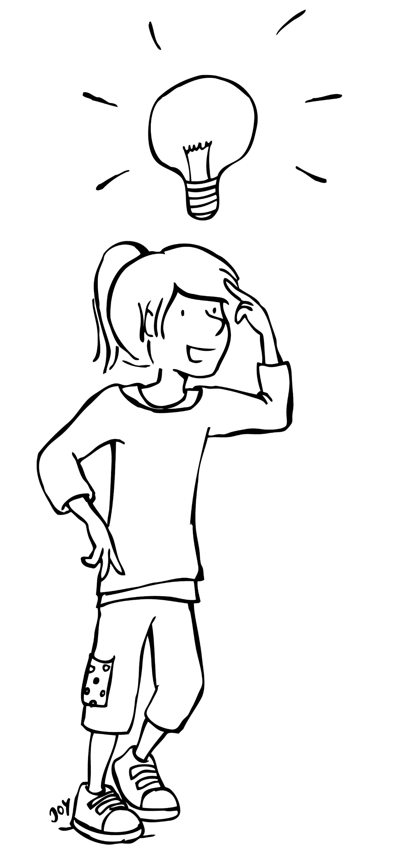
Did you know the answer?
Let’s check if you were right!
1 zwei
15 elf
4 neun
7 zwanzig
12 eins
20 vier
11 zwölf
2 fünfzehn
9 sieben
© GET Across Borders
7

Slide 8
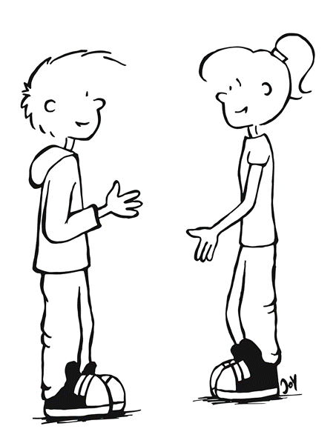
Speaking activity – Talk to your neighbour!
Was kommt vor … ? What comes before… ?
Was kommt nach … ?
What comes after … ?
... kommt vor …
… comes before …
… kommt nach …
… comes after …
Beispiel / Example: Was kommt vor 7? 6 kommt vor 7.
Was kommt nach 15? 16 kommt nach 15.
© GET Across Borders
8

Slide 9
Calculating in German
rechnen – calculate
Ergebnis - solution
+ plus
minus
= ist gleich
© GET Across Borders
9

Slide 10
Read the words out in German and give the English translation!
zwei
sechs
dreizehn
sieben
fünfzehn
null
eins
acht
zwanzig
vier
drei
elf
© GET Across Borders
10

Slide 11
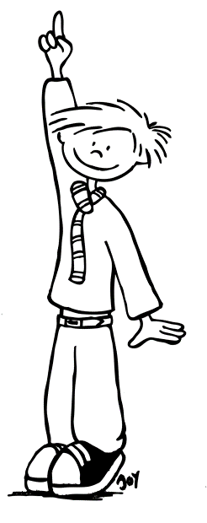
Let’s check if you were right!
zwei – 2
sechs – 6
dreizehn – 13
sieben – 7
fünfzehn – 15
null – 0
eins – 1
acht - 8
zwanzig – 20
vier - 4
drei - 3
elf - 11
© GET Across Borders
11

Slide 12
What’s the solution?
elf + sieben =
neun – drei =
acht + fünf =
Drei – zwei =
+ plus = ist gleich
- minus
sechs – drei =
zehn + vier =
dreizehn + zwei =
achtzehn + eins =
© GET Across Borders
12

Slide 13
Solution
elf + sieben = achtzehn
neun – drei = sechs
acht + fünf = dreizehn
drei – zwei = eins
sechs – drei = drei
zehn + vier = vierzehn
dreizehn + zwei = fünfzehn
achtzehn + eins = neunzehn
© GET Across Borders
13

Slide 14
What did you learn today?
Today I learned …
I can …
© GET Across Borders
14

Slide 15
Thank you for learning German with us! ☺
DISCLAIMER: Please note that any resources uploaded to this website are purely for educational purposes only. If any of the items, photos or texts uploaded are in infringement of copyright then please do not hesitate to contact us and we will have them removed.
© 2020 – GET Across Borders and © Leap4Joy

